Slide 1
Node Js
Notes:
SLIDE OBRIGATÓRIO

Slide 2
AGENDA
Entendendo o conceito de backend
Download e instalação node.js
Meu primeiro projeto node
Variáveis e tipos de dados
Notes:
SLIDE OBRIGATÓRIO

Slide 3
Backend
O que é um Backend ?
Notes:
SLIDE OBRIGATÓRIO

Slide 4
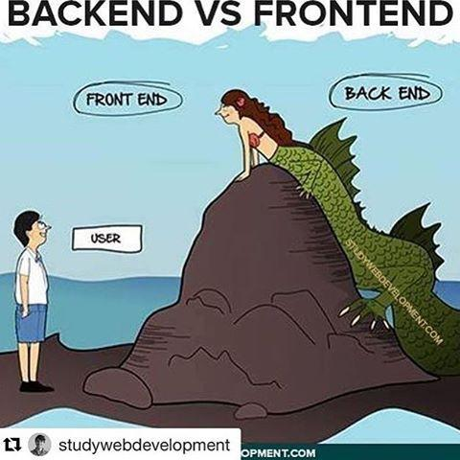

O BACKEND
Notes:
SLIDE OBRIGATÓRIO

Slide 5
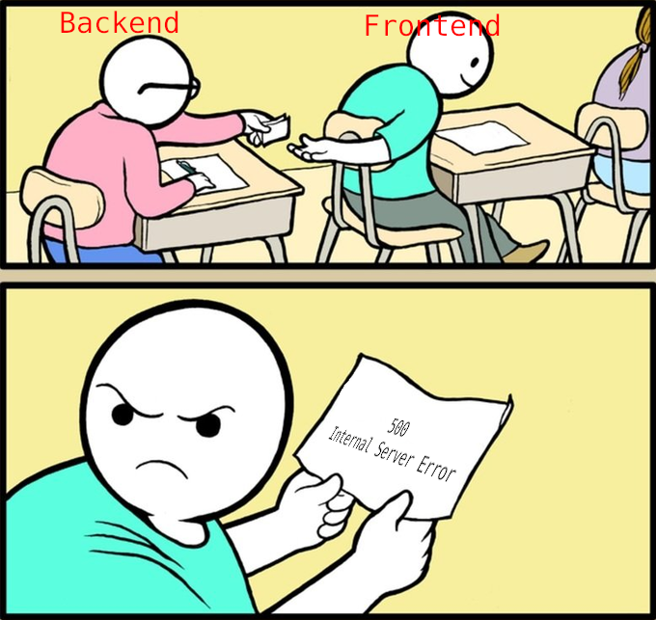
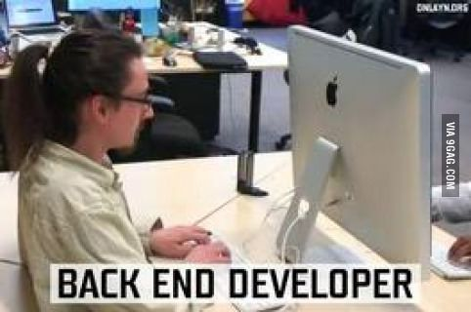
O BACKEND
Notes:
SLIDE OBRIGATÓRIO

Slide 6
Backend
De modo geral, o backend é toda estrutura que permite a operação de um sistema. Ele está diretamente relacionado aos conceitos de segurança da informação, Banco de dados e gerenciamento de conteúdos.
Notes:
SLIDE OBRIGATÓRIO

Slide 7
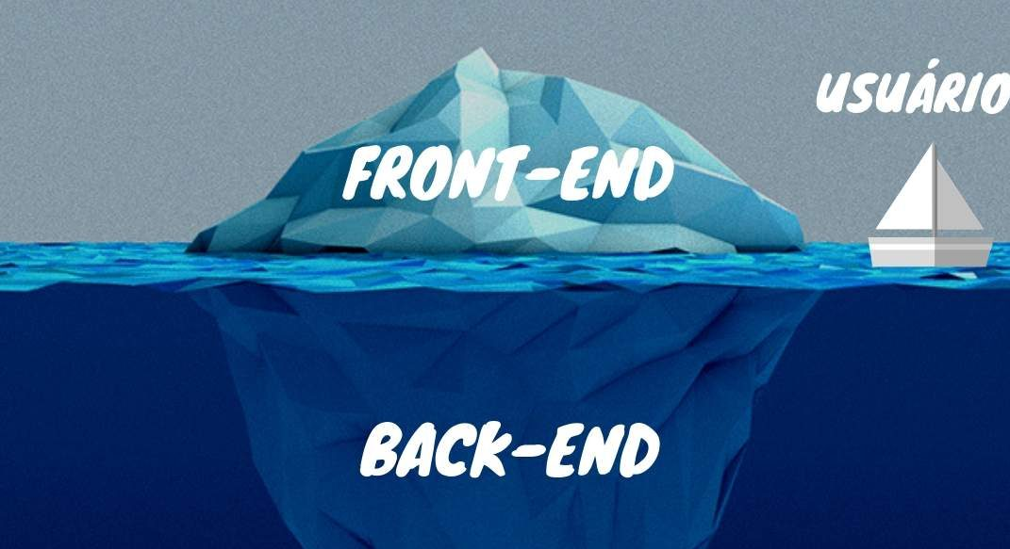
O BACKEND
Notes:
SLIDE OBRIGATÓRIO

Slide 8





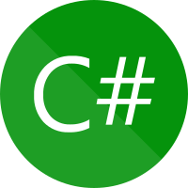
Linguagens de programação para Backend
Notes:
SLIDE OBRIGATÓRIO

Slide 9
Download Node.js
Instalar NodeJs e Npm (https://nodejs.org/en/ )
Notes:
SLIDE OBRIGATÓRIO

Slide 10
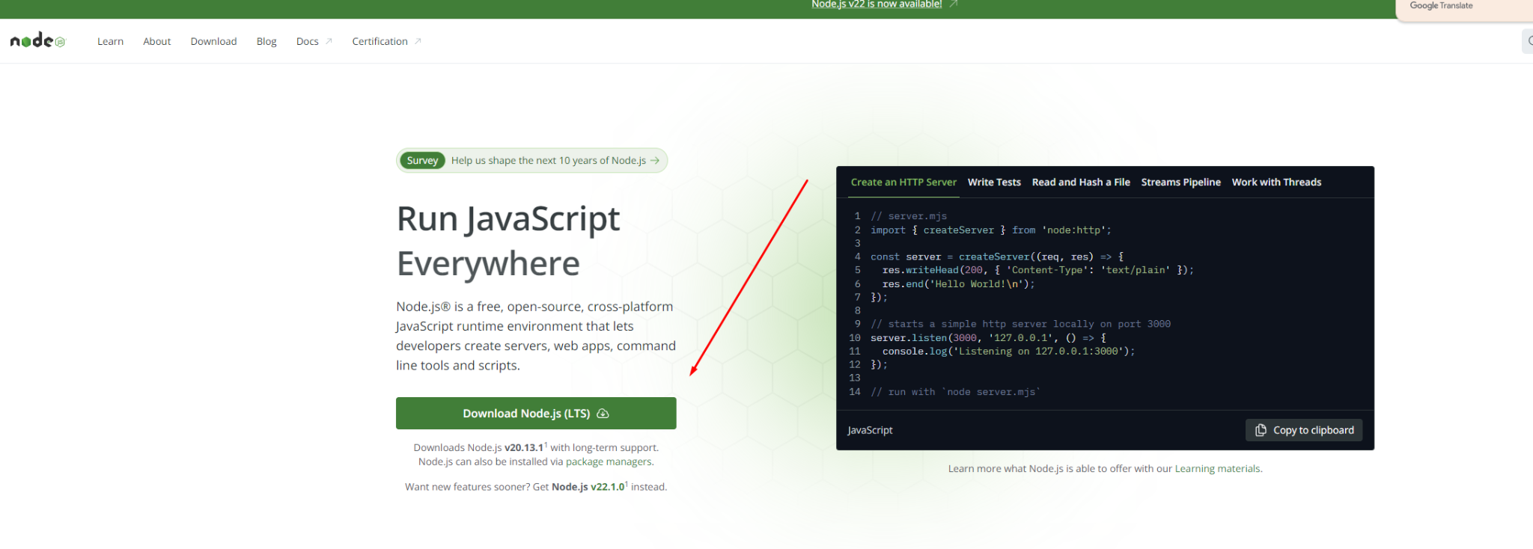
Download Node.js
Notes:
SLIDE OBRIGATÓRIO

Slide 11
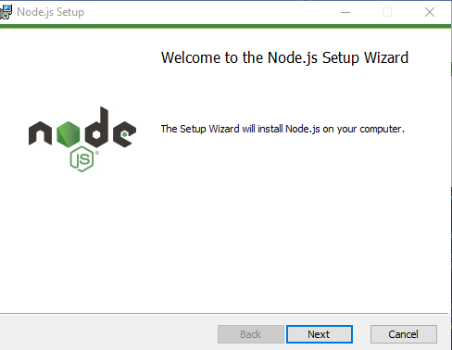
Instalação Node.js
Notes:
SLIDE OBRIGATÓRIO

Slide 12
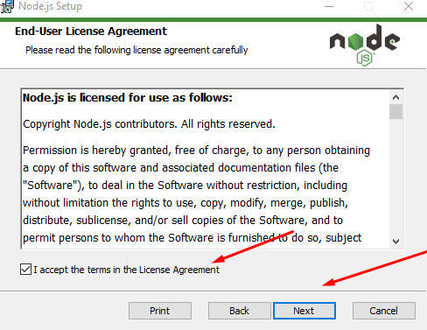
Instalação Node.js
Notes:
SLIDE OBRIGATÓRIO

Slide 13
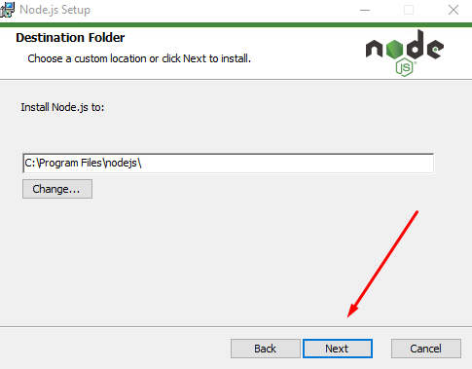
Instalação Node.js
Notes:
SLIDE OBRIGATÓRIO

Slide 14
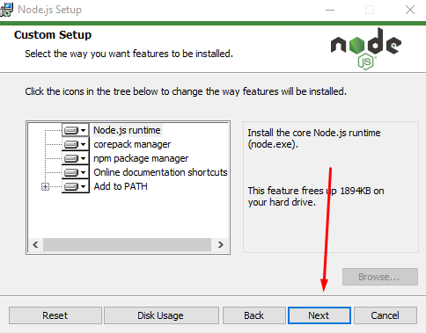
Instalação Node.js
Notes:
SLIDE OBRIGATÓRIO

Slide 15
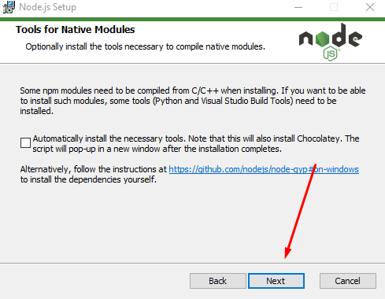
Instalação Node.js
Notes:
SLIDE OBRIGATÓRIO

Slide 16
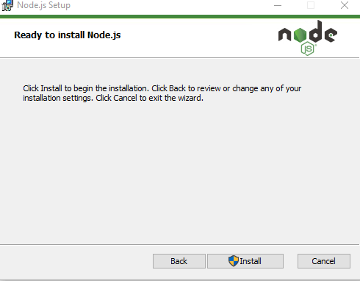
Instalação Node.js
Notes:
SLIDE OBRIGATÓRIO

Slide 17
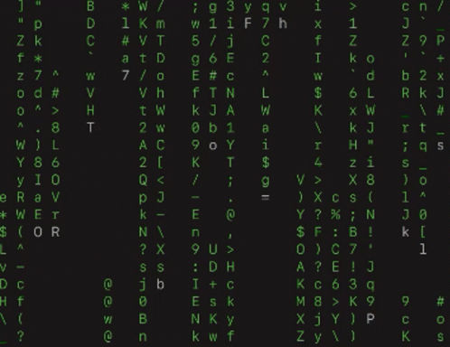
Criando meu primeiro projeto
Criar uma pasta com nome do projeto
Executar comando npm init -y no terminal dentro da pasta do projeto
Notes:
SLIDE OBRIGATÓRIO

Slide 18
O que é o package.json do projeto ?
O package.json é uma espécie de descritivo do seu projeto
Contém o nome do projeto, scripts personalizados, nome e versão de de pacotes do projeto e dentro outros.
Notes:
SLIDE OBRIGATÓRIO

Slide 19
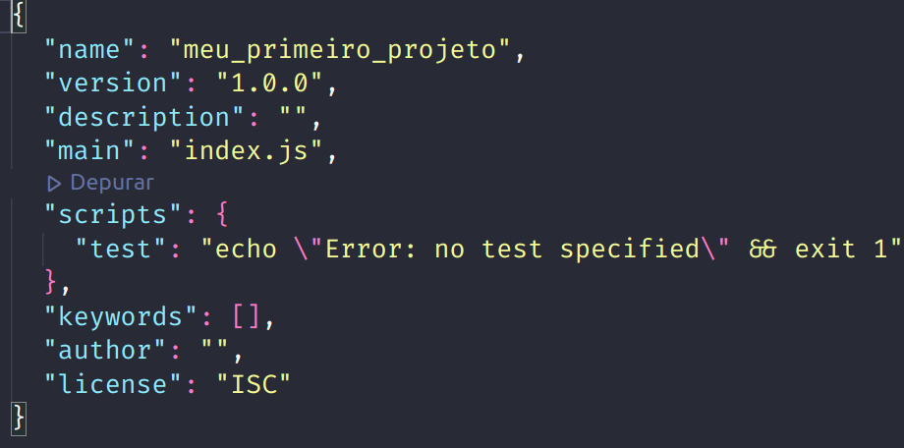
O que é o package.json do projeto ?
Notes:
SLIDE OBRIGATÓRIO

Slide 20
20:20
20:40
Notes:
SLIDE OBRIGATÓRIO

Slide 21
Variáveis - Principais tipos
Number: Números inteiros ou de ponto flutuante. (https://developer.mozilla.org/pt-BR/docs/Web/JavaScript/Guide/Numbers_and_dates)
String: Sequências de caracteres.
Boolean: Valor verdadeiro ou falso. (https://developer.mozilla.org/pt-BR/docs/Glossary/Boolean)
Null: Representa a ausência de valor intencional.
Undefined: Indica que uma variável foi declarada, mas ainda não foi atribuída a um valor.
Notes:
SLIDE OBRIGATÓRIO

Slide 22
Variáveis - Principais tipos
Objeto: Uma coleção de pares de chave/valor.
Array: Uma coleção ordenada de valores.
Date: Para trabalhar com datas e horários. (https://developer.mozilla.org/pt-BR/docs/Web/JavaScript/Guide/Numbers_and_dates)
RegExp: Para expressões regulares.
Notes:
SLIDE OBRIGATÓRIO

Slide 23
Exercício de variáveis - 5min
Com base nos exemplos anteriores, declare um tipo para cada variável mencionado.
Ex: var titleBook = ‘Boas práticas de programação’;
Notes:
SLIDE OBRIGATÓRIO

Slide 24

PRÁTICA
Vamos praticar!

Slide 25
Exercícios
Exibir um “Olá mundo no terminal”
Concatenar nome e sobrenome
Calcular IMC e apresenta feedback ( peso / altura * altura )
Cálculo da média de 3 notas com a média de aprovação >= 7
Simular o comportamento de um dado
Notes:
SLIDE OBRIGATÓRIO

Slide 26
Material complementar
Hoisting -> https://developer.mozilla.org/pt-BR/docs/Glossary/Hoisting
Vazamento de escopo - https://pt.linkedin.com/pulse/qual-diferen%C3%A7a-entre-var-let-e-const-javascript-gabriel-de-jesus .
Notes:
SLIDE OBRIGATÓRIO

Slide 27
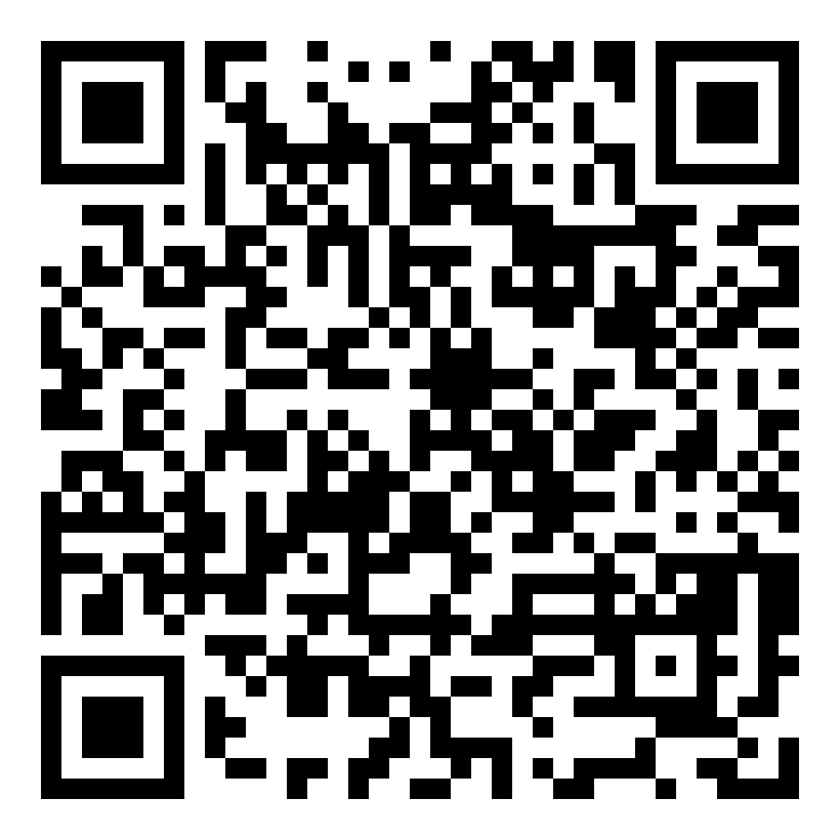
AVALIAÇÃO DOCENTE
O que você está achando das minhas aulas neste conteúdo?
Clique aqui ou escaneie o QRCode ao lado para avaliar minha aula.
Sinta-se à vontade para fornecer uma avaliação sempre que achar necessário.
Notes:
SLIDE OBRIGATÓRIO

Slide 28
Notes:
SLIDE OBRIGATÓRIO

